Slide 1
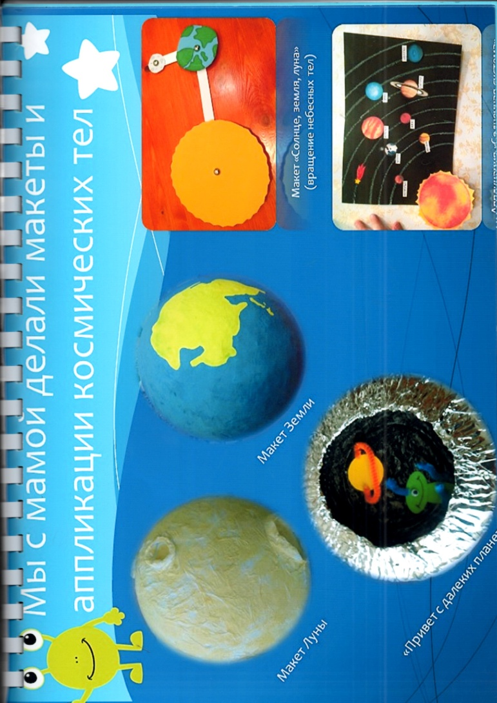

МУНИЦИПАЛЬНОЕ КАЗЕННОЕ ДОШКОЛЬНОЕ ОБРАЗОВАТЕЛЬНОЕ УЧРЕЖДЕНИЕ ГОРОДА НОВОСИБИРСКА
«ДЕТСКИЙ САД №122 КОМБИНИРОВАННОГО ВИДА «ЗОЛОТАЯ РЫБКА» КАЛИНИНСКОГО РАЙОНА Г. НОВОСИБИРСКА
УЛ. КУРЧАТОВА, 11/5, Т.: 274-27-36; ФАКС: 274-36-71
Детско-родительский проект:
«Большое космическое путешествие»
Длительность проекта: 3 недели
Возраст: 4-5 лет
Авторы проекта:
Береснева Наталья Михайловна (воспитатель)
Дети и родители группы №7 «Солнышко»
г. НОВОСИБИРСК, 2018 г.

Slide 2
ЦЕЛЬ ПРОЕКТА:
Формировать у детей представление о космическом пространстве, солнечной системе и первых космонавтах.
ЗАДАЧИ:
Для детей:
Познакомить с историей освоения космоса и с первыми космонавтами.
Дать детям представление о том, что Вселенная – это множество звезд.
Солнце – это самая близкая к Земле звезда.
Способствовать развитию познавательно-исследовательской деятельности детей.
Активизировать и расширять словарный запас дошкольника, развивать речевое творчество.
Способствовать развитию фантазии, воображения.
Для родителей:
Привлечь родителей к совместной деятельности.
Оформить книжку-малышку «Мы придумали планеты».

Slide 3
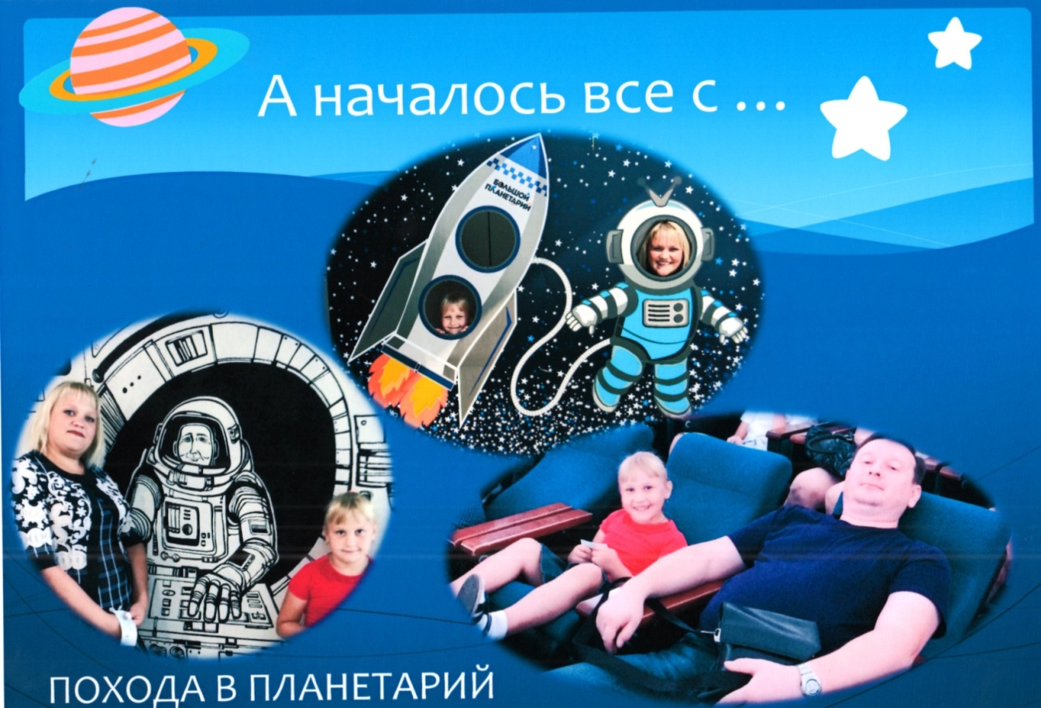
1 Этап: «Выбор темы»
Однажды в детский сад пришла Алиса С. и рассказала о своем походе в планетарий. У детей возник вопрос: «Что такое планетарий?», Алиса рассказала об экскурсии. Все стали вспоминать, что они знают о Солнечной системе. Кто летает в космос? Какие планеты знают. Семен спросил: «А что такое спутники? А у нашей планеты есть спутники? Что такое кометы? Зачем люди летают в космос?». Мы обсудили с детьми вопросы и записали их для более глубокого изучения.

Slide 4
Что знаем? | Что хотим узнать? | Где можно найти ответы?
В космосе много звезд и планет. Все они образуют Солнечную систему. Планет много. В космос летают космонавты. Летают на ракете. | Как возникла Вселенная? Что такое комета, спутники? Что едят космонавты? Почему мы любим Солнце? | Спросить у взрослых. В книгах, энциклопедиях. Используя интернет, СМИ. Просмотр видеофильмов по теме. Рассмотреть фотографии и иллюстрации. Занятия в детском саду.

Slide 5
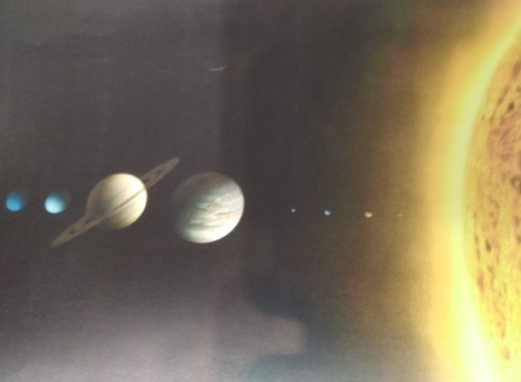
2 Этап: «Сбор сведений»
Сбор информации по теме проекта.
Подбор наглядно-иллюстративного материала, видео, энциклопедической и художественной литературы.
Беседа с детьми:
    «Первый космонавт»
    «планеты Солнечной системы»
    «Кто такие космонавты?»
    Беседа-рассуждение «Что я могу увидеть в космосе?»
Привлечение родителей к реализации проекта.
Планирование деятельности по теме проекта.

Slide 6
3 Этап: «Выбор возможных проектов»
"Большое космическое путешествие"
"Космос" в продуктивной деятельносит
Мы играем в космос
Работа в космической лабратории
Литературное творчество (создание книжки-малышки "Мы придумали планеты")
Мини музей "Все о космосе"
Праздник "День космонавтики"

Slide 7
4 Этап: «Реализация проектов»
Этот этап очень важен для детей. Он дает Возможность каждому ребенку не только Рассказать о том, что он знает и узнает в ходе проекта, но и проявить свои творческие способности в разных видах деятельности.
Реализация проекта
Совместная деятельность
Творчество
Игры и наблюдения
Самостоятельная деятельность
Образовательная деятельность

Slide 8
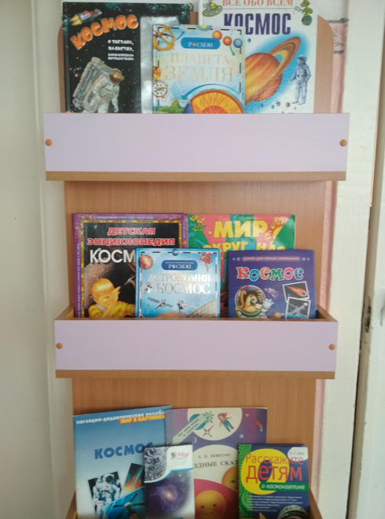
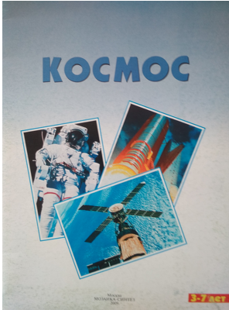
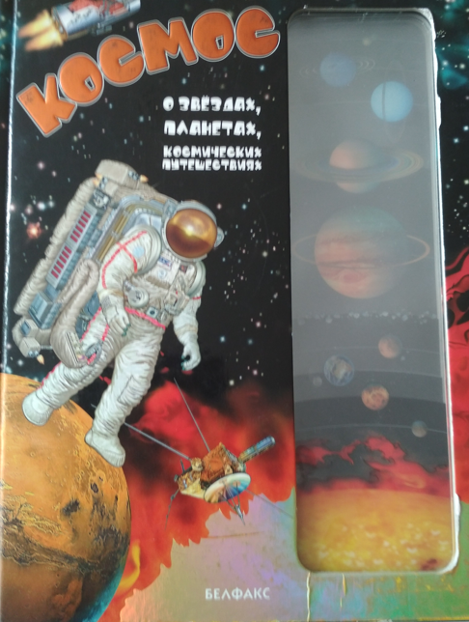

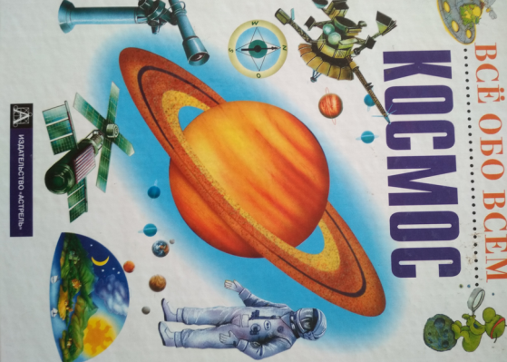
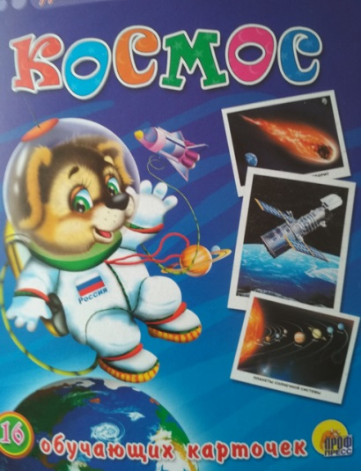
Прежде чем приступить к реализации проекта,
была проведана огромная предварительная работа.
Пополнили развивающую среду в группе материалами, пособиями, иллюстрациями по теме, книжный уголок – книгами: «Планета Земля»,
«Астрономия и космос», «Космос» авторов (Т. Кадаш, Г. Абакумова),
«Я выхожу в космос» автор (А. Леонов), «Звездные сказки» автор
(Е. Левитан), энциклопедиями «Космос» авторы (Д. Фарндон, Г. Ананьев)

Slide 9
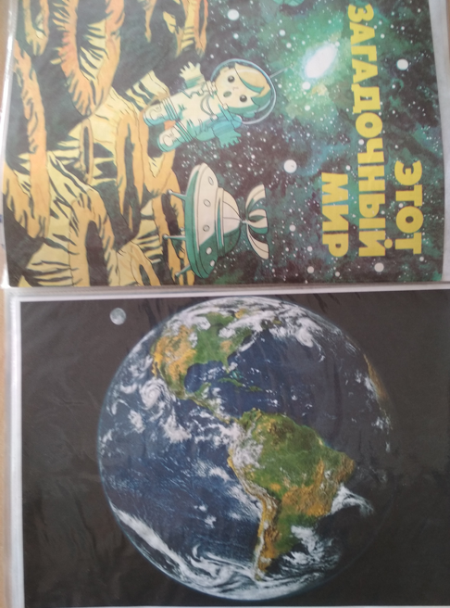
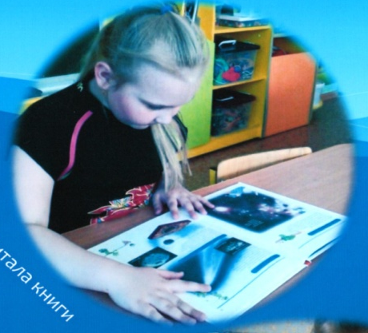
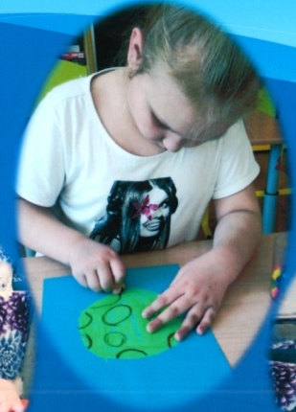


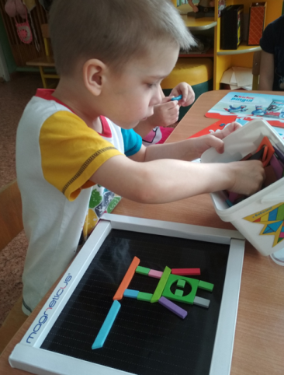
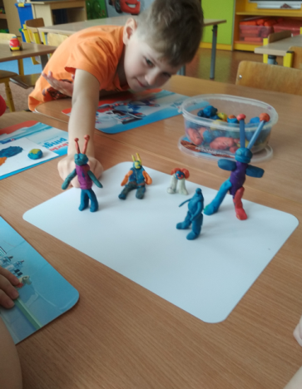
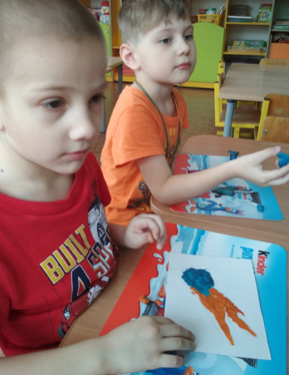
Проект №1 «Космос в продуктивной деятельности»
Люди с самых давних времен любили смотреть на звезды,
всегда хотели знать, есть ли жизнь на других планетах?
Создали альбом «Космос». Знакомились с планетами, изучали солнечную систему, читали книги. Дети с удовольствием рисовали, конструировали, лепили и делали аппликацию

Slide 10

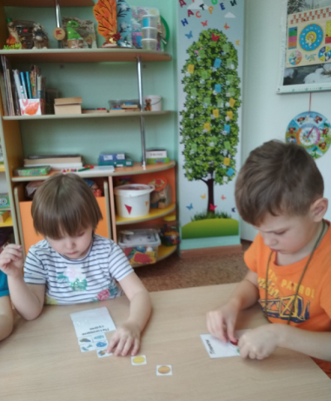
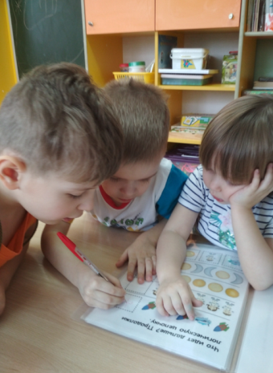
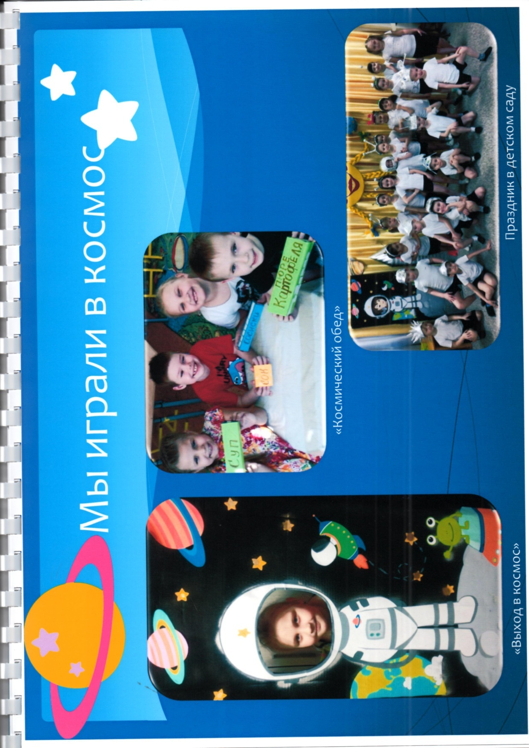
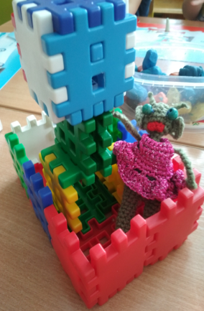

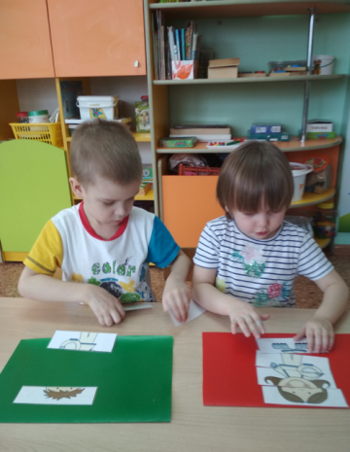
Проект №2 «Мы играем в космос»
В этом проекте ребята играли в подвижные игры:
«Займи место в ракете», «Гонки на луноходах». Были изготовлены дидактические игры: «Расставь по порядку», «Узнай по силуэту»,
«Собери космонавта». Составляли логические цепочки: «Солнечная система», «Обед космонавтов». Смотрели мультфильмы:
«Незнайка на луне», «Белка и Стрелка»

Slide 11

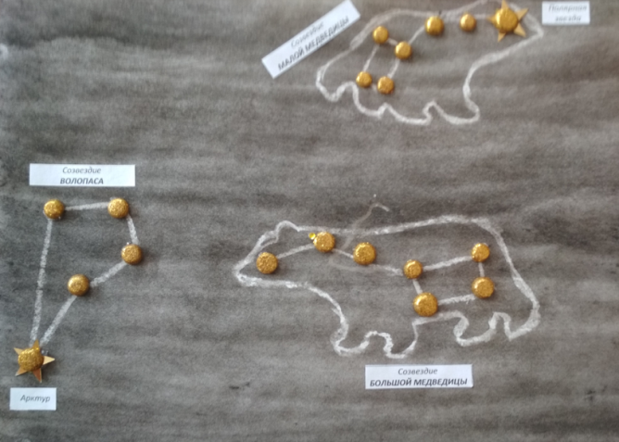
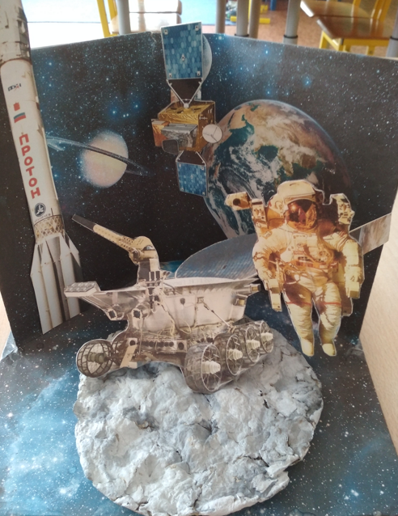



Проект №3 «Работа в космической лаборатории»
Вместе с родителями изготовили макеты:
«Луны», «Земли», «Выход в космос»,
«Солнце, Земля, Луна» (вращение небесных тел),
«Проекции созвездий»

Slide 12
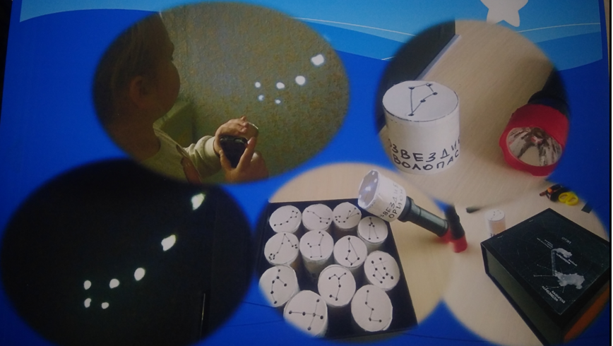
Проект №3 «Работа в космической лаборатории»
Вместе с родителями изготовили макет «Проекции созвездий»

Slide 13
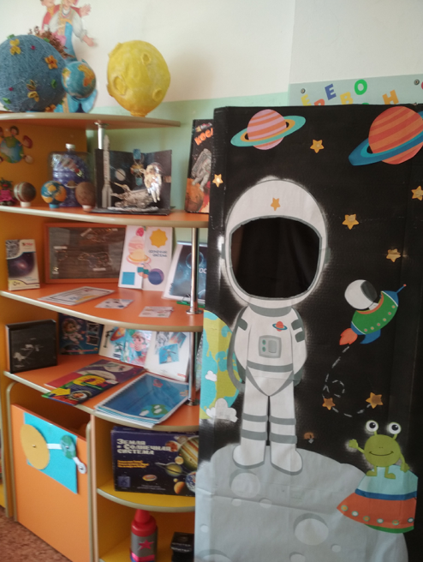
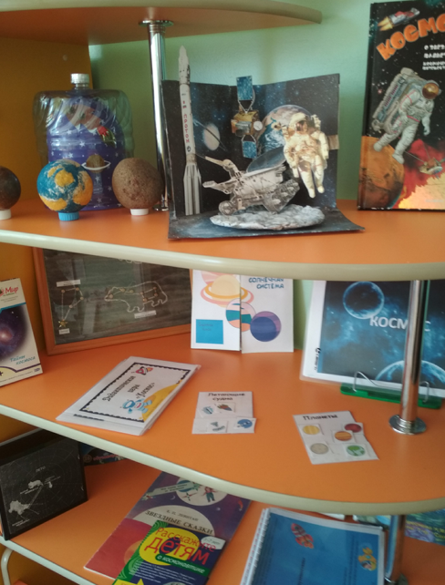
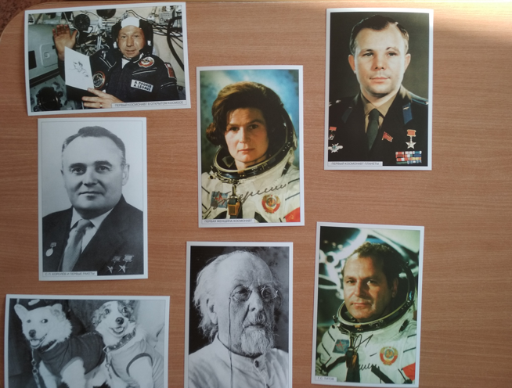
Проект №4
Мини музей «Все о космосе»

Slide 14
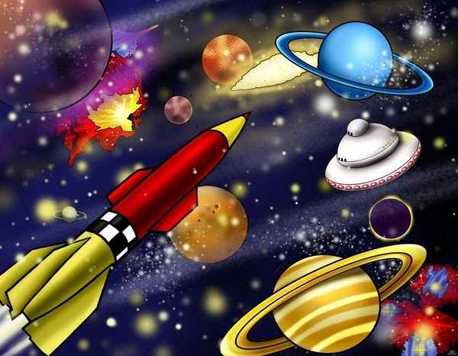
Проект №5
Праздник-развлечение «День космонавтики»

Slide 15

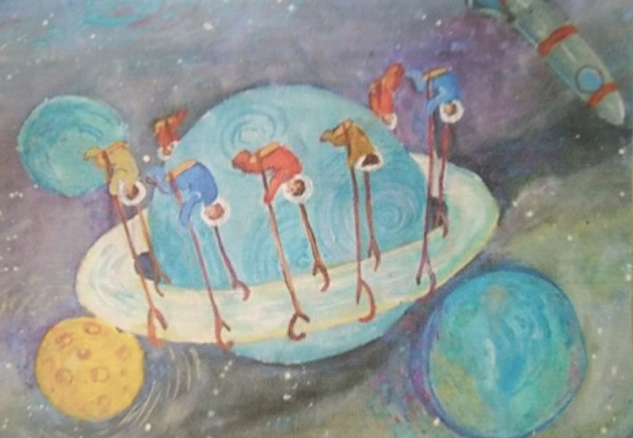
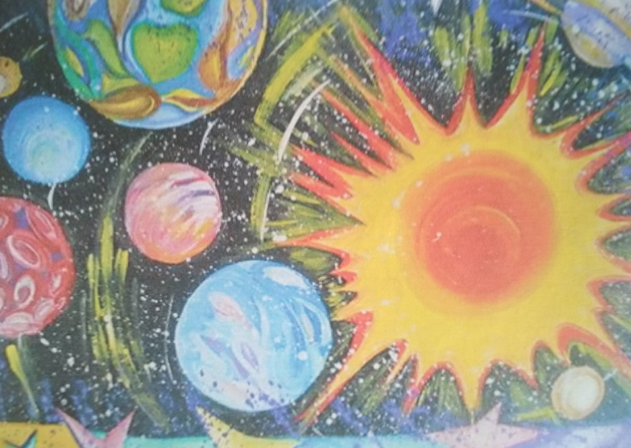
Проект №6 «Литературное творчество»
Создание книжки-малышки «Мы придумали планеты»
Этот проект был очень интересен детям. Вот здесь они показали всю свою фантазию и воображение, рисуя и придумывая свою планету

Slide 16
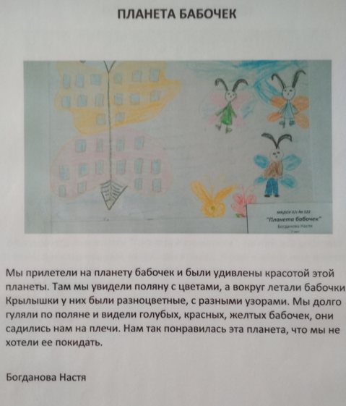
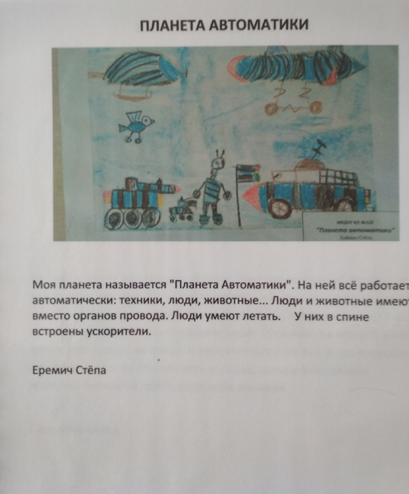
«Мы придумали планеты»

Slide 17
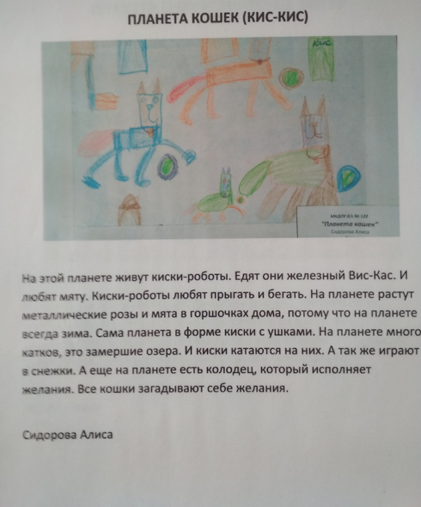
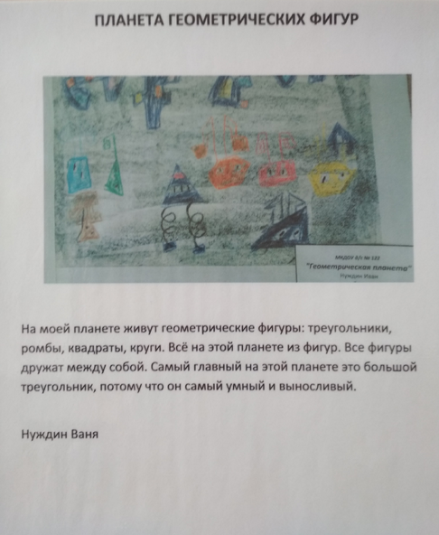
«Мы придумали планеты»

Slide 18
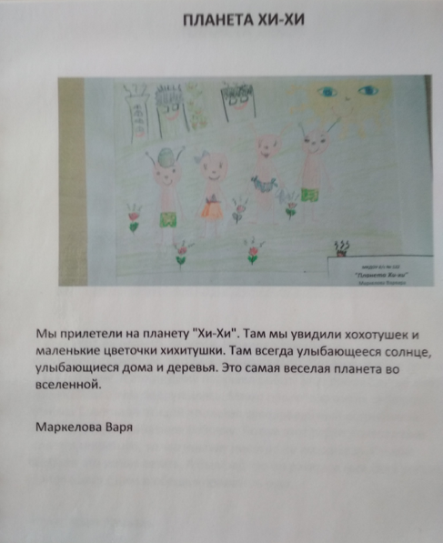
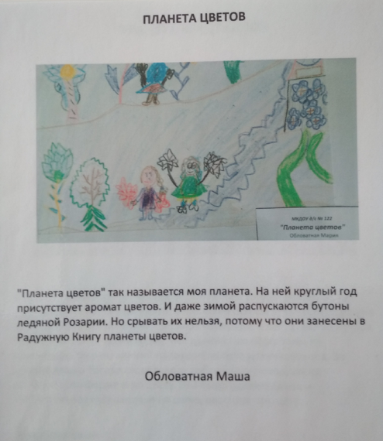
«Мы придумали планеты»

Slide 19
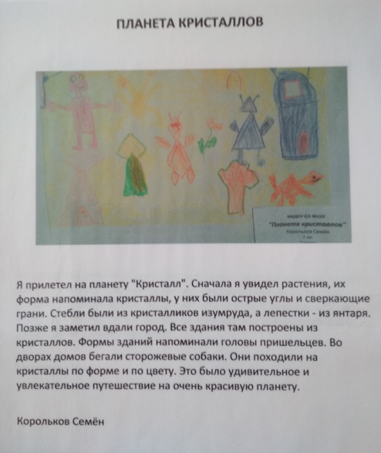
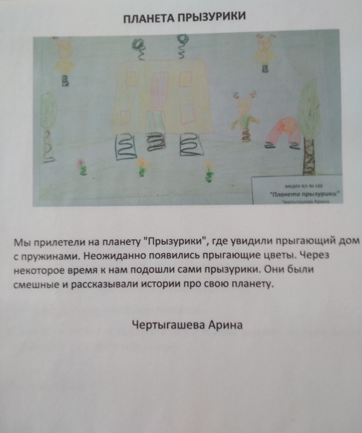
«Мы придумали планеты»

Slide 20
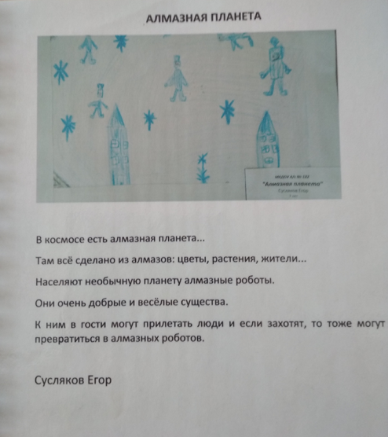
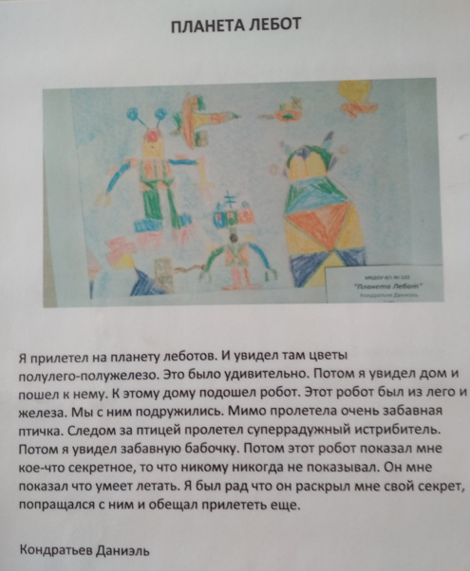
«Мы придумали планеты»

Slide 21
РЕЗУЛЬТАТЫ
В результате проектной деятельности:
Пополнилась развивающая предметно-пространственная среда в группе.
У детей расширились и систематизировались знания о космическом пространстве и об освоении космоса.
Дети научились вместе со взрослыми добывать нужную информацию, самостоятельно планировать свою деятельность, используя полученные знания.
Раскрылись творческие способности родителей и детей.
Оценка результатов детской проектной деятельности
отслеживались через:
Беседы, наблюдения за детьми в разных видах деятельности.
Степень заинтересованности родителей данной проблемой оценивалась через участие родителей в совместных мероприятиях.

